Slide 1
项目二 空调制冷系统的维修

Slide 2
任务三 冷凝器与蒸发箱的检修

Slide 3
目录
CONTENTS
01
技术知识
02
任务实施

Slide 4
技术知识
01

Slide 5
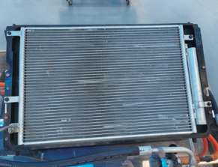

冷凝器和散热风扇

Slide 6
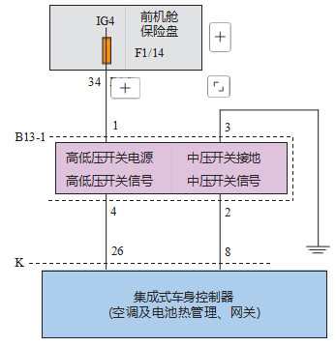
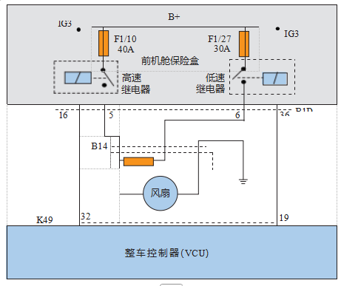
散热风扇的控制方式
高低速电机式控制

Slide 7
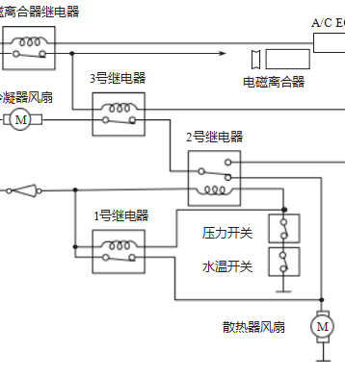
散热风扇的控制方式 限流电阻式
在风扇的电路中串联一个电阻, 此电阻起到限流作用, 以此实现风扇的低速运转。当需要高速运转时, 则跨过限流电阻直接给电机供电。电机的供电电路依然有继电器进行控制。

Slide 8
蒸发箱与鼓风机

Slide 9
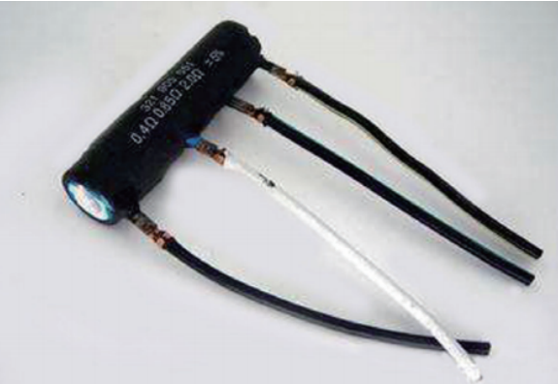
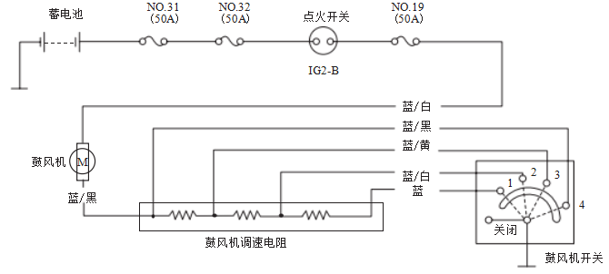
鼓风机的调速串联电阻有级调速法
所谓串联电阻有级调速方法, 是指在鼓风机电路中, 串接一个变阻器, 亦称调速电阻, 通过鼓风机开关改变鼓风机驱动电路的电 阻值来控制鼓风机转速

Slide 10
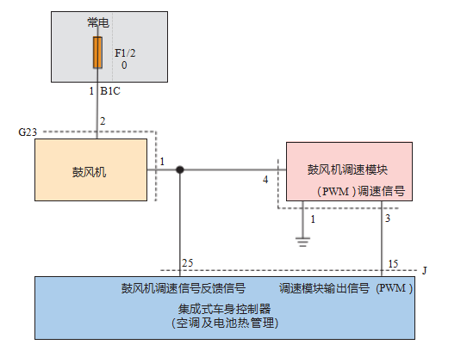
鼓风机的调速 脉宽调制无级调速法
脉冲调制全调速风机转速控制系统是由微处理器向调速模块输送一个占空比信号, 调速模块中一般由大功率晶体管组成驱动风机电路, 完成对其转速的无级调整工作。 采 用这类调速方式, 既可以将功率损耗降至最低, 又可以在一个很大范围内实现无级调速 的功能, 秦 PLUS EV 电动汽车鼓风机即使用这种调速方式, 在空调风箱的中部。

Slide 11
任务实施
02

Slide 12
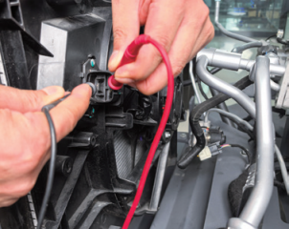
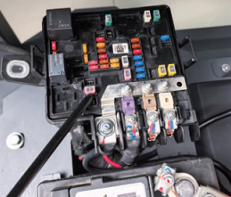
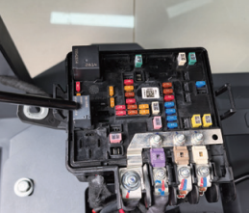
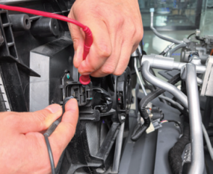
散热风扇电路检修以比亚迪秦PLUS EV为例
(1) 散热风扇低速不转, 高速转动
原因
双速风扇故障 低速继电器故障、 整车控制器故障
检测
检查或更换F1/27保险和K11继电器

Slide 13
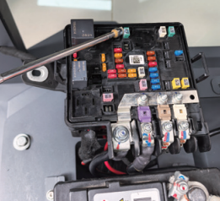
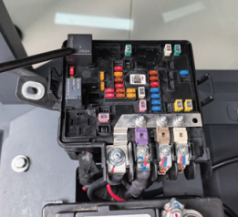
散热风扇电路检修以比亚迪秦PLUS EV为例
散热风扇低速转动, 无高速转动
原因
高速继电器故障、 双速电机故障、整车控制器故障
检测
拔下双速风扇插头, 给双速风扇高速线束供电, 接地线接地, 若风扇低速不转动, 证明双速风扇故障, 若双速风扇转动, 检查前机舱保险盒B1D插 头 5号端子到双速电机的连线是否开路。 若无开路, 检查B1D插头 36号端子到整车控 制器 19号端子是否开路。 若是完好, 检查或更换 F1/10保险和高速继电器。

Slide 14

鼓风电机电路检修

Slide 15
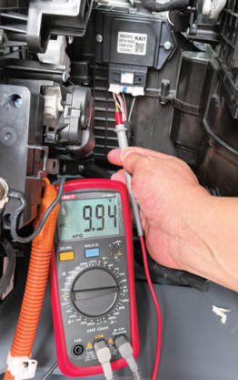
电源的测量
关闭空调, 测量鼓风机调速模块G24插头的4号端子应为电源电压 :开启空调并调 节鼓风机的转速, 其电压应随着转速的升高而下降。 如果无电压, 检 查鼓风机及电路,

Slide 16
搭铁的测量
测量鼓风机调速模块G24插头的1号子与接地之间的阻值应小于1所示，否则检查接地线路。

Slide 17
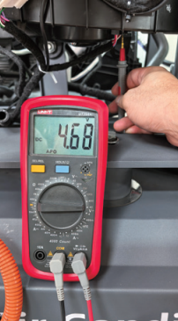
控制信号检测
开启空调并调节鼓风机的转速, 测量发风机调速模块G24插头的 3号端子电压应随 着转速的升高而上升。若电压不变化, 检查控制控制器或线路。

Slide 18
谢谢
THE END

